Slide 1





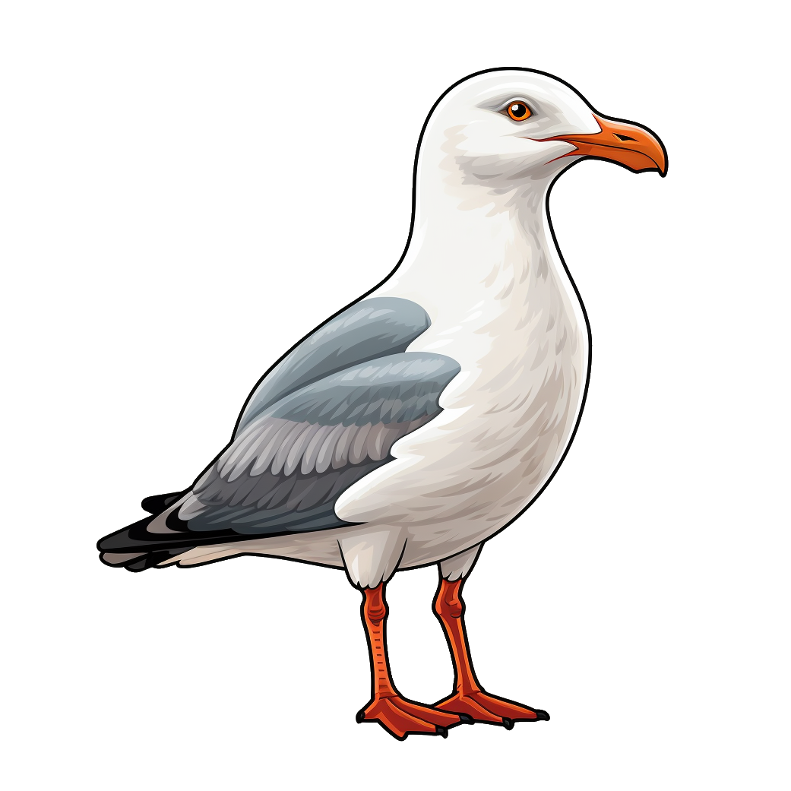










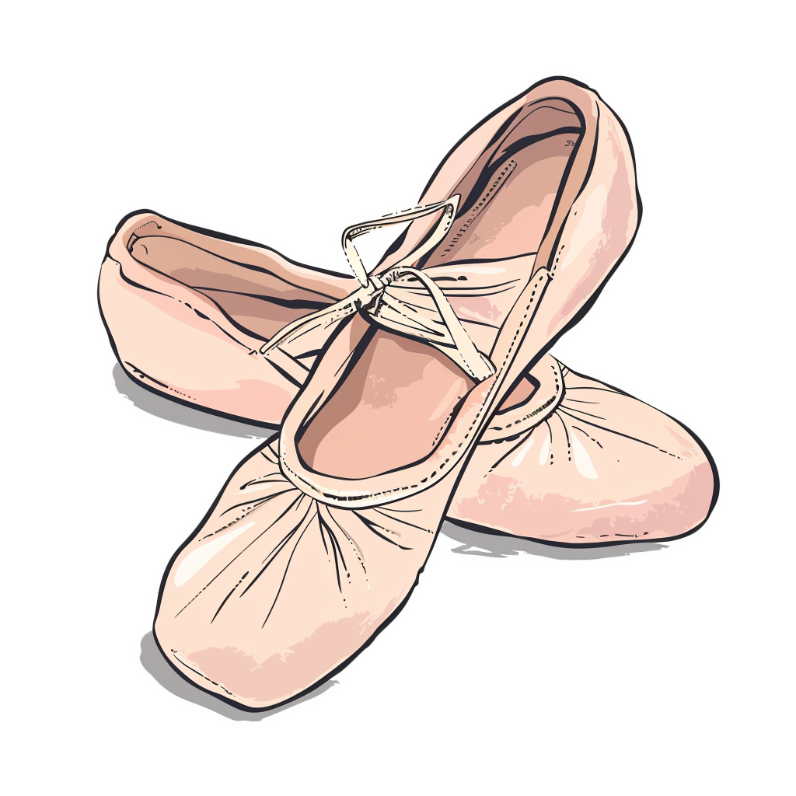






ЧА - ЧА
ЧА - ЧА
іЧ – іЧ
ЦУ-ЦУ
ЦЯ - ЦЯ
ЦА - ЦА
ЦЕ - ЦЕ
ЦИ – ЦИ
ЧЕ - ЧЕ
ЧО - ЧО
ЧЕ - ЧЕ
ЧА - ЧА
АЧ - АЧ
ЦЕ - ЦЕ
ЕЦЬ - ЕЦЬ

